Slide 1
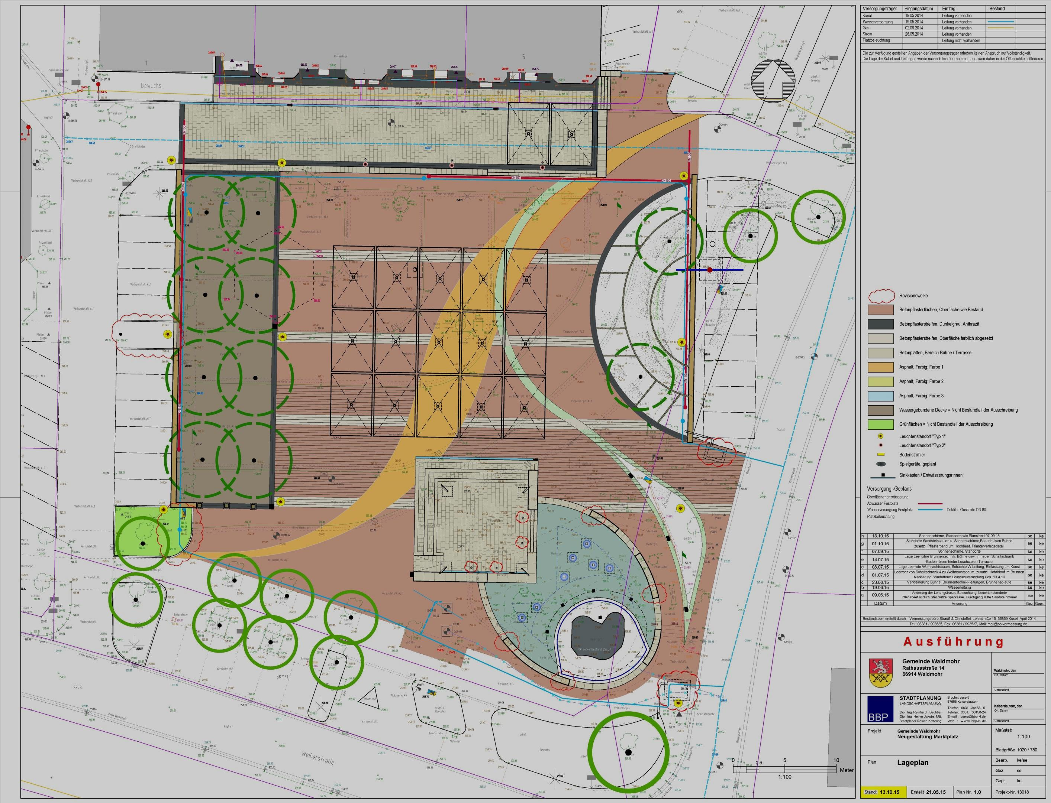
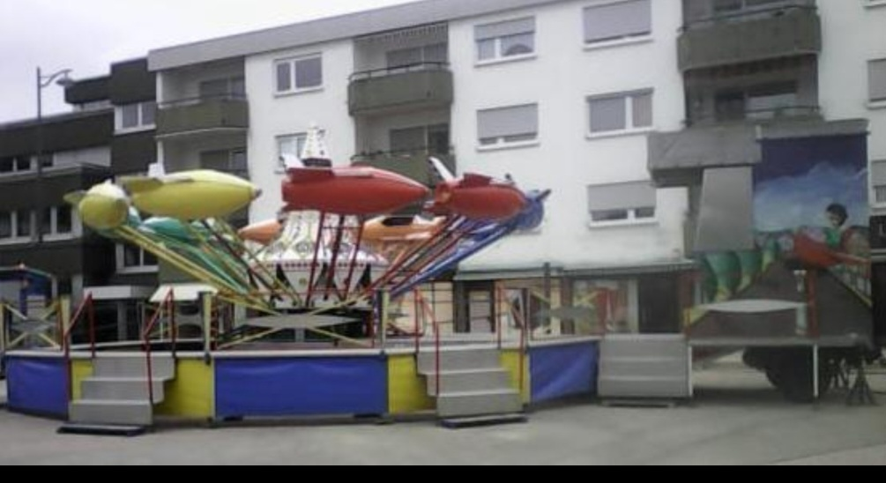
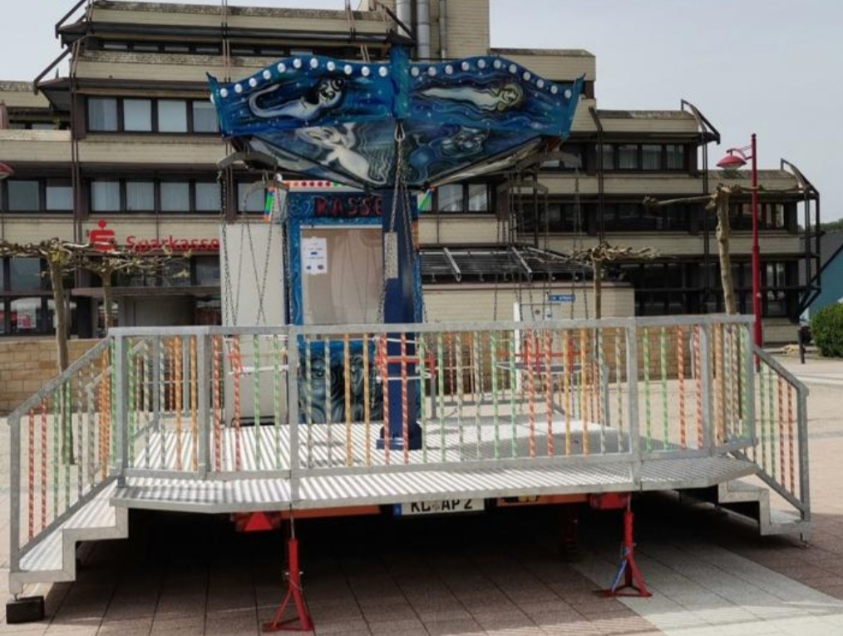
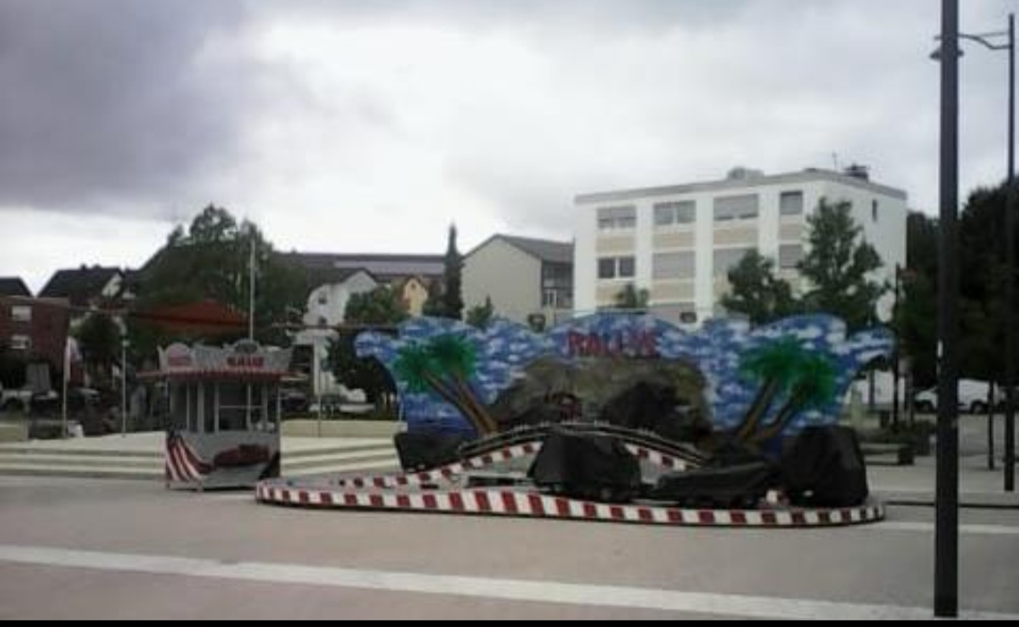
Willkommen zur Waldmohrer Kerb 2025
Vom 04.-06.10.2025 auf unserem Marktplatz
Samstag 14.00 Uhr Eröffnung mit Fassbieranstich
Samstags ab 14.00 Uhr
Sonntags ab 13.00 Uhr
Montags ab 14.00 Uhr
Spaß für die ganze Familie
Fahrgeschäfte für die kleinen
Bungee für die Größeren
Sonntag und Montag Burger frisch von der Plancha
Bierstand für die Großen
Wein,-Schorle und Secco
Täglich Bratwurst, Pommes und Frikadellen
Crepes
Kaffee frisch vom Siebträger
Süßwaren mit Donuts, Zuckerwatte und Popcorn
Kerwe im Stadtcafe W4:
Sonntags Kaffee und Kuchen ab 14.00 Uhr
Montags Weißwurstfrühstück 8.00 bis 17.00 Uhr
Wir freuen uns auf Euren Besuch

